Slide 1
MySQL应用与优化
胡海亮（hailiang0901@gmail.com）

Slide 2
大纲
WEB系统瓶颈
Mysql优化方向
Mysql存储引擎
Mysql的schema优化
Mysql查询优化
结束语

Slide 3
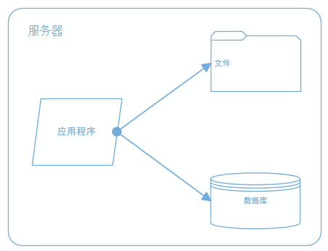
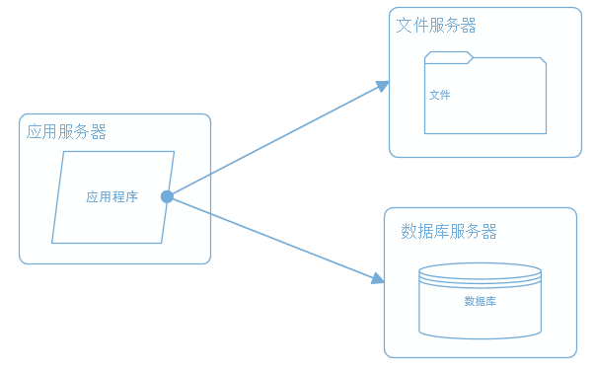
WEB系统瓶颈
先看看WEB系统架构的演进：
最开始的网站架构
应用、数据、文件分离

Slide 4
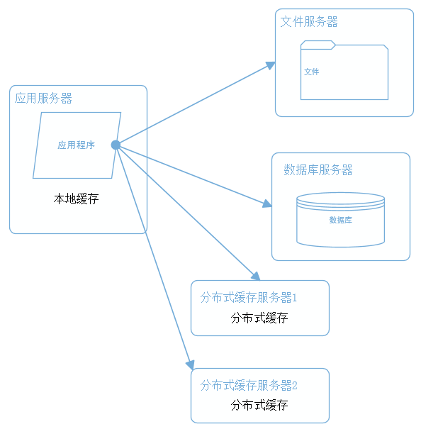
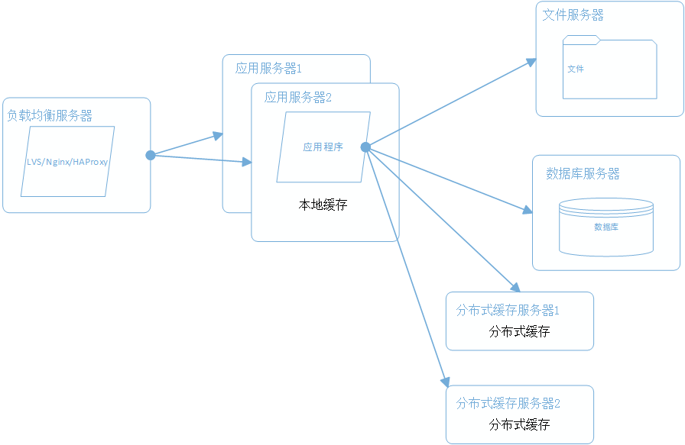
WEB系统瓶颈
利用缓存改善网站性能
集群改善应用服务器性能

Slide 5
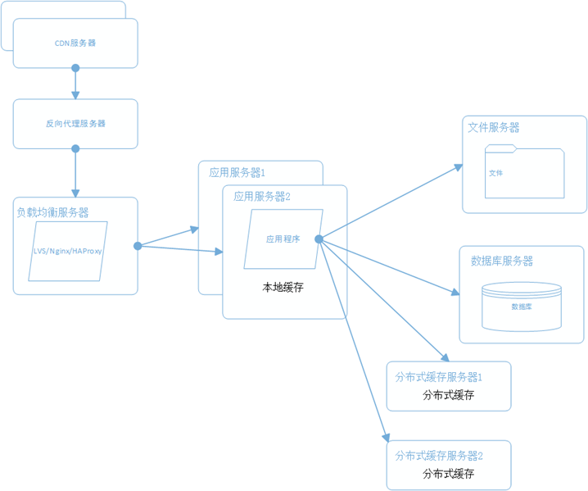
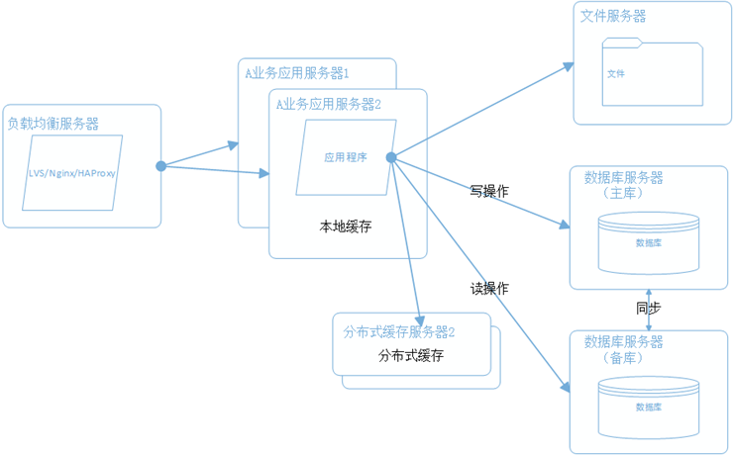
WEB系统瓶颈
数据库读写分离和分库分表
使用CDN和反向代理提高网站性能

Slide 6
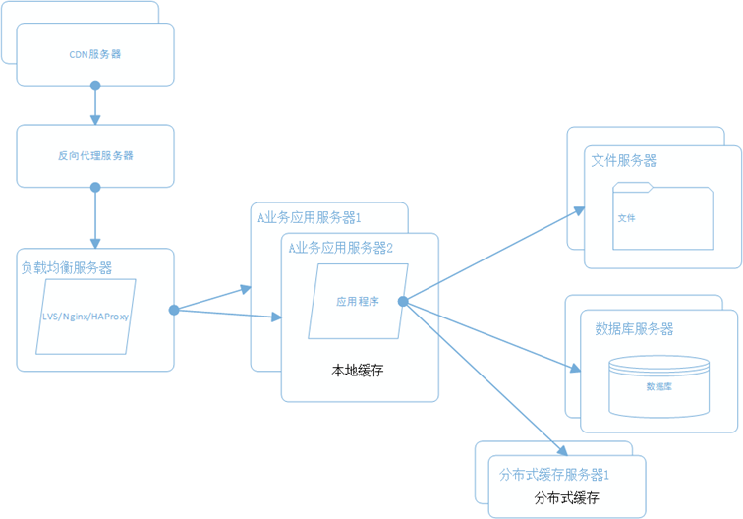
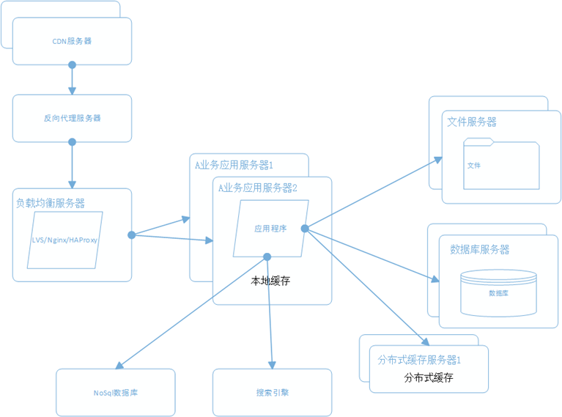
WEB系统瓶颈
使用分布式文件系统
使用NoSql和搜索引擎

Slide 7
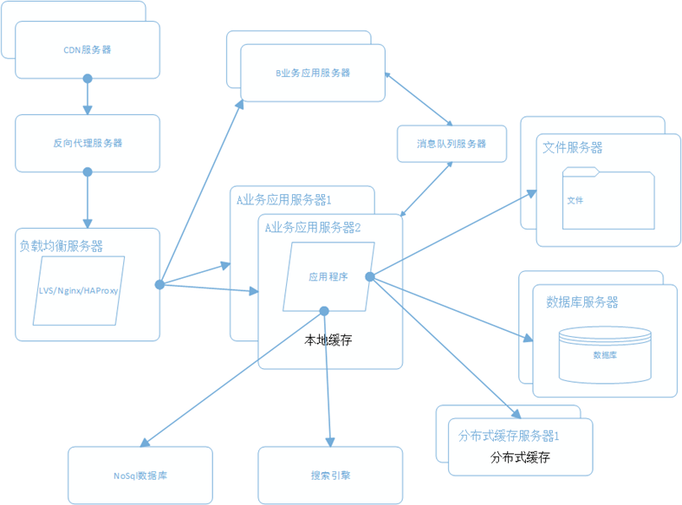
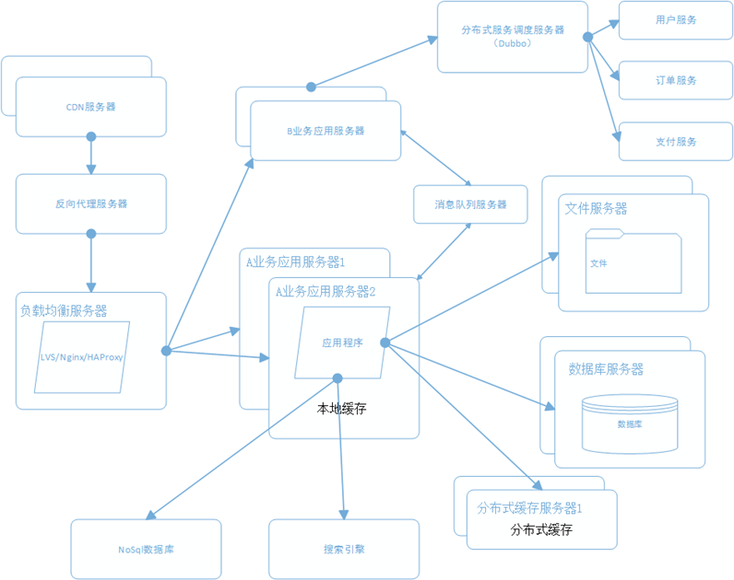
WEB系统瓶颈
将应用服务器进行业务拆分
搭建分布式服务

Slide 8
WEB系统瓶颈
从WEB系统架构的演进得出：
（1）前端静态资源可通过CDN
（2）WEB端可以通过无状态横向扩展
（3）文件可以通过分布式文件系统解决单点问题
（4）数据库可以通过读写分离？
最终发现“数据库”目前还是停留在原始阶段。

Slide 9
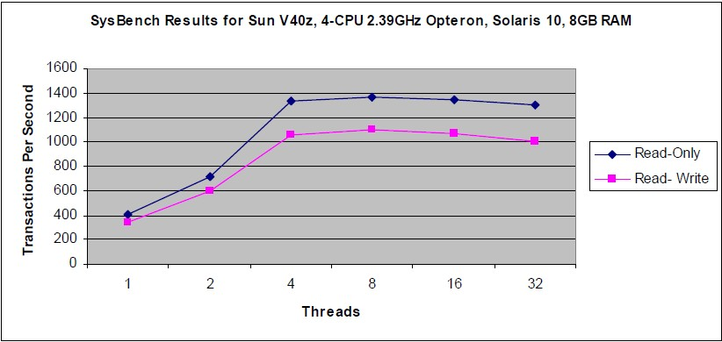
Mysql数据库优化方向
只读的情况下，mysql的TPS大概也只有1400
DB设计层优化从以下几个方面：
（1）存储引擎择优
（2）数据表设计优化
（3）索引设计优化
DB应用层优化从以下几个方面：
（1）分库分表
（2）读写分离
Notes:
通过这组数据我们可以看到，即便是在只读的情况下，mysql的tps大概也只有1400；可能有人会说，有很多的优化手段可以提高数据库的性能，比方说数据库的缓存配置，服务器的硬件水平，使用什么存储引擎，数据量大小，schema结构如何设计，索引建的是不是合适，sql语句够不够优化等等；没错，这些确实都是在生产环境中可能影响数据库实际性能的重要因素，而且后面我们也会讲到；但是算来算去，基本上也不会差太多，都在这个数量级范围之内；那些在极端情况下的得出的个别数据，就没有太大的实际意义了。

Slide 10
Mysql数据库优化方向
精简之后
Notes:
首先，Client端肯定是需要的，我们总要连接数据库的，那么来看第二层DBMS层，其中的连接管理是需要的，不管什么样的数据库总要处理客户端连接；如果一个数据库在安全网络环境中，并且只有我们自己在用的话，那么就不需要用户权限验证了，这一层可以去掉；为了减轻数据库负担，我们也不使用sql，需要的逻辑可以在应用层实现，那么这一层也可以省掉；而对于访问控制模块，因为数据库为我们自己所独享，或者都是可信任的使用者，所以这一层也不那么重要了，或者说是可以进一步简化的；
我们再来往下看存储引擎层。索引的话可以很好的提高数据的查询效率，这一点不管在什么类型的存储系统中都适用，那么这个功能我们需要保留，但是如果我们只想要个<k,v>存储的话，那就可以只保留主键索引好了；事务管理呢，最多我们在应用层控制好了，不麻烦数据库了；锁的话即使我们自己使用也会有很多的并发访问，那么需要保留；
经过这样的精简之后，我们的数据库还剩以下这些东西；

Slide 11
Mysql存储引擎
MyISAM
InnoDB

Slide 12
Mysql存储引擎-MyISAM
索引
数据

Slide 13
Mysql存储引擎-MyISAM
特性
不支持事务：
MyISAM存储引擎不支持事务，所以对事务有要求的业务场景不能使用
表级锁定：
其锁定机制是表级索引，这虽然可以让锁定的实现成本很小但是也同时大大降低了其并发性能
读写互相阻塞
不仅会在写入的时候阻塞读取，MyISAM还会在读取的时候阻塞写入，但读本身并不会阻塞另外的读
只会缓存索引
MyISAM可以通过key_buffer缓存以大大提高访问性能减少磁盘IO，但是这个缓存区只会缓存索引，而不会缓存数据

Slide 14
Mysql存储引擎-MyISAM
适用场景
不需要事务支持（不支持）
并发相对较低（锁定机制问题）
数据修改相对较少（阻塞问题）
以读为主
数据一致性要求不是非常高

Slide 15
Mysql存储引擎-MyISAM
最佳实践
尽量索引（缓存机制）
调整读写优先级，根据实际需求确保重要操作更优先
启用延迟插入改善大批量写入性能
尽量顺序操作让insert数据都写入到尾部，减少阻塞
分解大的操作，降低单个操作的阻塞时间
降低并发数，某些高并发场景通过应用来进行排队机制
对于相对静态的数据，充分利用Query Cache可以极大的提高访问效率
MyISAM的Count只有在全表扫描的时候特别高效，带有其他条件的count都需要进行实际的数据访问

Slide 16
Mysql存储引擎-InnoDB
索引
数据

Slide 17
Mysql存储引擎-InnoDB
特性
具有较好的事务支持：支持4个事务隔离级别，支持多版本读
行级锁定：通过索引实现，全表扫描仍然会是表锁，注意间隙锁的影响
读写阻塞与事务隔离级别相关
具有非常高效的缓存特性：能缓存索引，也能缓存数据
整个表和主键以Cluster方式存储，组成一颗平衡树
所有Secondary Index都会保存主键信息

Slide 18
Mysql存储引擎-InnoDB
适用场景
需要事务支持（具有较好的事务特性）
行级锁定对高并发有很好的适应能力，但需要确保查询是通过索引完成
数据更新较为频繁的场景
数据一致性要求较高
硬件设备内存较大，可以利用InnoDB较好的缓存能力来提高内存利用率，尽可能减少磁盘 IO

Slide 19
Mysql存储引擎-InnoDB
最佳实践
主键尽可能小，避免给Secondary index带来过大的空间负担
避免全表扫描，因为会使用表锁
尽可能缓存所有的索引和数据，提高响应速度
在大批量小插入的时候，尽量自己控制事务而不要使用autocommit自动提交
合理设置innodb_flush_log_at_trx_commit参数值，不要过度追求安全性
避免主键更新，因为这会带来大量的数据移动
InnoDB内核分析：https://github.com/jeremycole/innodb_diagrams

Slide 20
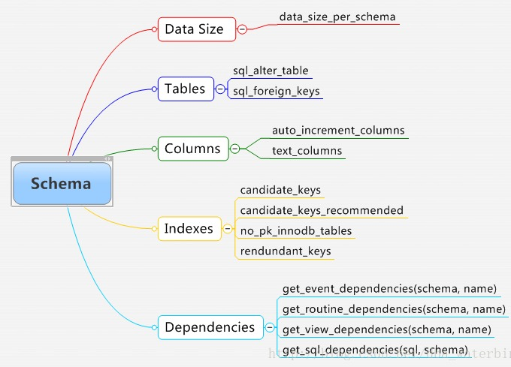
Mysql的schema设计与优化
范式设计原则
反范式化设计
字段各类型选择
日常设计规范

Slide 21
Mysql的schema设计与优化
范式设计原则-三个范式
第一范式:确保每列的原子性.
顾客表(姓名、编号、地址、……)
第二范式:确保表中的每列都和主键相关.
订单表(订单编号、产品编号、定购日期、价格、……)
第三范式:列都和主键列直接相关
订单表(订单编号，定购日期，顾客编号，顾客姓名，……)
在实际业务开发设计过程中达到第三范式即可（标准设计）
在一对一映射关系满足第二范式即可，不必新增一张关联表（去关联化）
千万不能不要设计过渡（2B设计）
设计过于规范会直接导致SQL很多多表Join语句，拖垮DB
Notes:
范式理论是关系型数据库设计的黄金法则，它提供了数据结构化的理论基础，有效地保证了数据的一致性，应该说，关系型数据库就是在范式的基础上才成长起来的。
数据库的范式有很多种，但是我们一般常用的只有第一、二、三范式和BC范式，这些范式直接在我们的数据库schema设计中得到体现，虽然有时我们根本就没有意识到。
第一范式:确保每列的原子性. 如果每列(或者每个属性)都是不可再分的最小数据单元(也称为最小的原子单元),则满足第一范式. 例如:顾客表(姓名、编号、地址、……)其中"地址"列还可以细分为国家、省、市、区等。 第二范式:在第一范式的基础上更进一层,目标是确保表中的每列都和主键相关. 如果一个关系满足第一范式,并且除了主键以外的其它列,都依赖于该主键,则满足第二范式. 例如:订单表(订单编号、产品编号、定购日期、价格、……)，"订单编号"为主键，"产品编号"和主键列没有直接的关系，即"产品编号"列不依赖于主键列，应删除该列。 第三范式:在第二范式的基础上更进一层,目标是确保每列都和主键列直接相关,而不是间接相关. 如果一个关系满足第二范式,并且除了主键以外的其它列都不依赖于主键列,则满足第三范式. 为了理解第三范式，需要根据Armstrong公里之一定义传递依赖。假设A、B和C是关系R的三个属性，如果A-〉B且B-〉C，则从这些函数依赖中，可以得出A-〉C，如上所述，依赖A-〉C是传递依赖。 例如:订单表(订单编号，定购日期，顾客编号，顾客姓名，……)，初看该表没有问题，满足第二范式，每列都和主键列"订单编号"相关，再细看你会发现"顾客姓名"和"顾客编号"相关，"顾客编号"和"订单编号"又相关，最后经过传递依赖，"顾客姓名"也和"订单编号"相关。为了满足第三范式，应去掉"顾客姓名"列，放入客户表中。

Slide 22
Mysql的schema设计与优化
反范式化设计：很多经典设计都是反范式设计
1、占据大存储空间的字段单独存储在另一张表
比如：论坛中 帖子基本、帖子的内容（4096个字符）分别存在
2、使用频率特别特别多的字段放一起
比如：商品基本信息（名称，价格，类目）、商品规格信息（大小、颜色）分离存储
3、安全程度不同数据放不同表
比如：用户基本信息、登陆密码&&交易密码分离存储
4、一对一映射关系变成主表属性
比如：线路类型应设置成线路的属性

Slide 23
Mysql的schema设计与优化
字段各类型选择
（1）主键和索引尽量选择小字段类型
（2）日期类型尽量使用timestamp
（3）尽量不使用 float & double
（4）MyISAM多使用char
（5）InnoDB多使用varchar
Notes:
定长，我们可以理解为在磁盘上是可以按顺序分布的！ 而不定长，则是随机分布的/！
5.1.3. MyISAM表的存储格式 15.1.3.1. 静态（固定长度）表特征 15.1.3.2. 动态表特征 15.1.3.3. 已压缩表特征 MyISAM支持三种不同存储格式。其中两个（固定格式和动态格式)根据正使用的列的类型来自动选择。第三个，即已压缩格式，只能使用myisampack工具来创建。 当你CREATE或ALTER一个没有BLOB或TEXT列的表，你可以用ROW_FORMAT表选项强制表的格式为FIXED或DYNAMIC。这会导致CHAR和VARCHAR列因FIXED格式变成CHAR，或因DYNAMIC格式变成VARCHAR。 通过用ALTER TABLE指定ROW_FORMAT={COMPRESSED | DEFAULT}，你可以压缩或解压缩表，请参阅13.1.5节，“CREATE TABLE语法”。 15.1.3.1. 静态（固定长度）表特征 静态格式是MyISAM表的默认存储格式。当表不包含变量长度列（VARCHAR, BLOB, 或TEXT）时，使用这个格式。每一行用固定字节数存储。 MyISAM的三种存储格式中，静态格式就最简单也是最安全的（至少对于崩溃而言）。静态格式也是最快的on-disk格式。快速来自于数据文件中的行在 磁盘上被找到的容易方式：当按照索引中的行号查找一个行时，用行长度乘以行号。同样，当扫描一个表的时候，很容易用每个磁盘读操作读一定数量的记录。 当MySQL服务器正往一个固定格式MyISAM文件写的时候，如果计算机崩溃了，安全是显然的。在这种情况下，myisamchk可以容易地决定每行从 哪里开始到哪里结束，所以它通常可以收回所有记录，除了写了一部分的记录。注意，基于数据行，MyISAM表索引可以一直被重新构建。 静态格式表的一般特征： · CHAR列对列宽度是空间填补的。 · 非常快。 · 容易缓存。 · 崩溃后容易重建，因为记录位于固定位置。 · 重新组织是不必要的，除非你删除巨量的记录并且希望为操作系统腾出磁盘空间。为此，可使用OPTIMIZE TABLE或者myisamchk -r。 · 通常比动态格式表需要更多的磁盘空间。 15.1.3.2. 动态表特征 如果一个MyISAM表包含任何可变长度列（VARCHAR, BLOB或TEXTDynamic），或者如果一个表被用ROW_FORMAT=DYNAMIC选项来创建，动态存储格式被使用。 这个格式更为复杂一点，因为每行有一个表明行有多长的头。当一个记录因为更新的结果被变得更长，该记录也可以在超过一个位置处结束。 你可以使用OPTIMIZE TABLE或myisamchk来对一个表整理碎片。如果在一个表中有你频繁访问或改变的固定长度列，表中也有一些可变长度列，仅为避免碎片而把这些可变长度列移到其它表可能是一个好主意。 动态格式表的一般特征： · 除了长度少于4的列外，所有的字符串列是动态的。 · 在每个记录前面是一个位图，该位图表明哪一列包含空字符串（对于字符串列）或者0（对于数字列）。注意，这并不包括包含NULL值的 列。如果一个字符列在拖曳空间移除后长度为零，或者一个数字列为零值，这都在位图中标注了且列不被保存到磁盘。 非空字符串被存为一个长度字节加字符串的 内容。 · 通常比固定长度表需要更少的磁盘空间。 · 每个记录仅使用必需大小的空间。尽管如此，如果一个记录变大，它就按需要被分开成多片，造成记录碎片的后果。比如，你用扩展行长度的 信息更新一行，该行就变得有碎片。在这种情况下，你可以时不时运行OPTIMIZE TABLE或myisamchk -r来改善性能。可使用 myisamchk -ei来获取表的统计数据。 · 动态格式表在崩溃后要比静态格式表更难重建，因为一个记录可能被分为多个碎片且链接（碎片）可能被丢失。 · 动态尺寸记录期望的行长度用下列表达式来计算： · 3 · + (number of columns + 7) / 8 · + (number of char columns) · + (packed size of numeric columns) · + (length of strings) · + (number of NULL columns + 7) / 8 对每个链接需要额外的6字节。在一个更新导致一个记录的扩大之时，一个动态记录被链接了。每个新链接至少是20字节，所以下一个扩大可能在同样的链接里进 行。如果不是，则另一个链接将被建立。你可以使用myisamchk -ed来找出链接的数目。所有的链接可以用myisamchk -r来移除。 15.1.3.3. 已压缩表特征 已压缩存储格式是由myisampack工具创建的只读格式。
--------
InnoDB 存储引擎和数据列 建议使用varchar类型 对于InnoDB数据表，内部的行存储格式没有区分固定长度和可变长度列（所有数据行都使用指向数据列的头 指针），因此本质上，使用固定长度的CHAR列 不一定比使用VARCHAR可变长度列简单。因而主要的性能因素是数 据行使用的存储量。由于CHAR平均占用的空间多于VARCHAR,因 使用VARCHAR来最小化需要处理的数据行 的存储总量和磁盘I/O是比较好的。 这个写过程序就很容易搞清楚,其实就是指针数组和数组指针的区别 如使用char的行是这样固定排列的: ------------------------------- int(4) | char(4) | tint(1) 101 | "c1" | 22 -------------------------------- 因为行的总长度就是9,所以值22这个列必然在第8个位置上开始取,通过顺序计算每个列长度获得 而使用varchar的行是这样紧凑排列的: ------------------------------- int(4) | vchar(4) | tint(1) 101|"c1"|22 -------------------------------- 这里行的总长度其实是8("c1"占3个字节),而不是使用char时的9(所谓节省存储量),你无法再简单通过字段长度判断从哪里开始取22这个数,所 以更新行时必须有个地方(行头)专门记录22所在的位置,所以22的真实位置在7上,这个"位置"也就是红字里所说的"指针",所以无须计算,因为它直接 指向位置7上

Slide 24
Mysql的schema设计与优化
字段各类型占空间大小
Type | Bytes
Tinyint | 1
smallint | 2
Mediumint | 3
Int | 4
Bigint | 8
Decimal | M+2
float | 4
double | 8
Type | Bytes
Time | 3
Date | 3
Date-time | 8
Year | 1
Timestamp | 4
Type | Bytes
Char | M*w w字符集控制 +1
Varchar | L+1<255> L+2
Text | L+2
longtext | L+4
Enum | 1 or2
Set | 1/2/3/4 8

Slide 25
Mysql的schema设计与优化
日常设计规范
库名、表名、字段名只能由小写字母、数字、下划线组成(user_name)
字段命名不能包含大写、拼音(guanggaoType)
字段名不能包含数据库的关键字（from、user、where 、in）
每个字段必须有说明comment
尽量保证每个字段不能为空，如果可以必须设置默认值
避免组合主键，主键尽量使用Bigint
不能建外键约束
索引不能太多，尽量使用少的索引满足80%SQL需求
索引字段不能太泛，尽量选用区别度高的

Slide 26
Mysql查询优化
优化基本目标
优化基本方法
MySQL索引分析
查询基本规范

Slide 27
Mysql查询优化
优化基本目标
减少 IO 次数
IO永远是数据库最容易瓶颈的地方，这是由数据库的职责所决定的，大部分数据库操作中超过90%的时间都是 IO 操作所占用的，减少 IO 次数是 SQL 优化中需要第一优先考虑，当然，也是收效最明显的优化手段。
降低 CPU 计算
除了 IO 瓶颈之外，SQL优化中需要考虑的就是 CPU 运算量的优化了。order by, group by,distinct … 都是消耗 CPU 的大户（这些操作基本上都是 CPU 处理内存中的数据比较运算）。当我们的 IO 优化做到一定阶段之后，降低 CPU 计算也就成为了我们 SQL 优化的重要目标

Slide 28
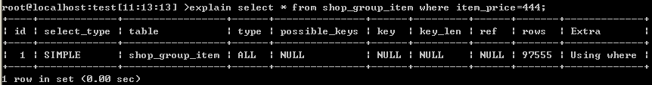
Mysql查询优化
优化基本方法
（1）了解 SQL 执行计划
select_type: 查询的类型，主要是区别普通查询和联合查询、子查询之类的复杂查询。
type: system > const > eq_ref > ref > fulltext > ref_or_null > index_merge > unique_subquery > index_subquery > range > index > ALL
possible_keys:指出MySQL能使用哪个索引在该表中找到行
key：显示MySQL实际决定使用的键。如果没有索引被选择，键是NULL
ref：显示哪个字段或常数与key一起被使用。
Extra：查询扩展 Only index > where used > impossible where > Using filesor t> Using temporary
Notes:
各个属性的含义 id select查询的序列号 select_type select查询的类型，主要是区别普通查询和联合查询、子查询之类的复杂查询。 table 输出的行所引用的表。 type 联合查询所使用的类型。 type显示的是访问类型，是较为重要的一个指标，结果值从好到坏依次是： system > const > eq_ref > ref > fulltext > ref_or_null > index_merge > unique_subquery > index_subquery > range > index > ALL 一般来说，得保证查询至少达到range级别，最好能达到ref。 possible_keys 指出MySQL能使用哪个索引在该表中找到行。如果是空的，没有相关的索引。这时要提高性能，可通过检验WHERE子句，看是否引用某些字段，或者检查字段不是适合索引。 key 显示MySQL实际决定使用的键。如果没有索引被选择，键是NULL。 key_len 显示MySQL决定使用的键长度。如果键是NULL，长度就是NULL。文档提示特别注意这个值可以得出一个多重主键里mysql实际使用了哪一部分。 ref 显示哪个字段或常数与key一起被使用。 rows 这个数表示mysql要遍历多少数据才能找到，在innodb上是不准确的。 Extra 如果是Only index，这意味着信息只用索引树中的信息检索出的，这比扫描整个表要快。 如果是where used，就是使用上了where限制。 如果是impossible where 表示用不着where，一般就是没查出来啥。 如果此信息显示Using filesort或者Using temporary的话会很吃力，WHERE和ORDER BY的索引经常无法兼顾，如果按照WHERE来确定索引，那么在ORDER BY时，就必然会引起Using filesort，这就要看是先过滤再排序划算，还是先排序再过滤划算。 常见的一些名词解释 Using filesort MySQL需要额外的一次传递，以找出如何按排序顺序检索行。 Using index 从只使用索引树中的信息而不需要进一步搜索读取实际的行来检索表中的列信息。 Using temporary 为了解决查询，MySQL需要创建一个临时表来容纳结果。 ref 对于每个来自于前面的表的行组合，所有有匹配索引值的行将从这张表中读取 ALL 完全没有索引的情况，性能非常地差劲。 index 与ALL相同，除了只有索引树被扫描。这通常比ALL快，因为索引文件通常比数据文件小。 SIMPLE 简单SELECT(不使用UNION或子查询)
连接操作的类型
（1）SYSTEM
CONST的特例，当表上只有一条元组匹配
（2）CONST
WHERE条件筛选后表上至多有一条元组匹配时，比如WHERE ID = 2 （ID是主键，值为2的要么有一条要么没有）
（3）EQ_REF
参与连接运算的表是内表（在代码实现的算法中，两表连接时作为循环中的内循环遍历的对象，这样的表称为内表）。
基于索引（连接字段上存在唯一索引或者主键索引，且操作符必须是“=”谓词，索引值不能为NULL）做扫描，使得对外表的一条元组，内表只有唯一一条元组与之对应。
（4）REF
可以用于单表扫描或者连接。参与连接运算的表，是内表。
基于索引（连接字段上的索引是非唯一索引，操作符必须是“=”谓词，连接字段值不可为NULL）做扫描，使得对外表的一条元组，内表可有若干条元组与之对应。
（5）REF_OR_NULL
类似REF，只是搜索条件包括：连接字段的值可以为NULL的情况，比如 where col = 2 or col is null
（6）RANGE
范围扫描，基于索引做范围扫描，为诸如BETWEEN，IN，>=，LIKE类操作提供支持
（7）INDEX_SCAN
索引做扫描，是基于索引在索引的叶子节点上找满足条件的数据（不需要访问数据文件）
（8）ALL
全表扫描或者范围扫描：不使用索引，顺序扫描，直接读取表上的数据（访问数据文件）
（9）UNIQUE_SUBQUERY
在子查询中，基于唯一索引进行扫描，类似于EQ_REF
（10）INDEX_SUBQUERY
在子查询中，基于除唯一索引之外的索引进行扫描
（11）INDEX_MERGE
多重范围扫描。两表连接的每个表的连接字段上均有索引存在且索引有序，结果合并在一起。适用于作集合的并、交操作。
（12）FT
FULL TEXT，全文检索

Slide 29
Mysql查询优化
MySQL的EXPLAIN的Type
（1）SYSTEM
CONST的特例，当表上只有一条元组匹配
（2）CONST
WHERE条件筛选后表上至多有一条元组匹配时，比如WHERE ID = 2 （ID是主键，值为2的要么有一条要么没有）
（3）EQ_REF
参与连接运算的表是内表（在代码实现的算法中，两表连接时作为循环中的内循环遍历的对象，这样的表称为内表）。
基于索引（连接字段上存在唯一索引或者主键索引，且操作符必须是“=”谓词，索引值不能为NULL）做扫描，使得对外表的一条元组，内表只有唯一一条元组与之对应。
（4）REF
可以用于单表扫描或者连接。参与连接运算的表，是内表。
基于索引（连接字段上的索引是非唯一索引，操作符必须是“=”谓词，连接字段值不可为NULL）做扫描，使得对外表的一条元组，内表可有若干条元组与之对应。

Slide 30
Mysql查询优化
MySQL的EXPLAIN的Type
（5）REF_OR_NULL
类似REF，只是搜索条件包括：连接字段的值可以为NULL的情况，比如 where col = 2 or col is null
（6）RANGE
范围扫描，基于索引做范围扫描，为诸如BETWEEN，IN，>=，LIKE类操作提供支持
（7）INDEX_SCAN
索引做扫描，是基于索引在索引的叶子节点上找满足条件的数据（不需要访问数据文件）
（8）ALL
全表扫描或者范围扫描：不使用索引，顺序扫描，直接读取表上的数据（访问数据文件）
（9）UNIQUE_SUBQUERY
在子查询中，基于唯一索引进行扫描，类似于EQ_REF
（10）INDEX_SUBQUERY
在子查询中，基于除唯一索引之外的索引进行扫描
（11）INDEX_MERGE
多重范围扫描。两表连接的每个表的连接字段上均有索引存在且索引有序，结果合并在一起。适用于作集合的并、交操作。
（12）FT
FULL TEXT，全文检索

Slide 31
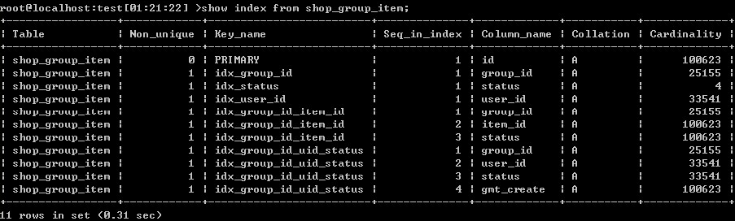
MySQL索引分析
单索引优化
组合索引优化
表名 | shop_group_item | 所在数据库 |  |  | 1000w
功能描述 | 主要存储用户的商品信息。
字段名（新增） | 数据类型（精度范围） |  | 空/非空 | 缺省值 |  | 字段含义
id | BIGINT(20) |  | N |  |  | 主键id
group_id | BIGINT(20) |  | N |  |  | 圈子id
user_id | BIGINT(20) |  | N |  |  | 用户id
item_id | BIGINT(20) |  | N |  |  | 商品id
item_title | VARCHAR(120) |  | N |  |  | 圈子id
item_pic | BIGINT(120) |  | N |  |  | 用户id
item_pic_width | INTEGER(5) |  | Y |  |  | 商品图片长
item_pic_height | INTEGER(5) |  | Y |  |  | 商品图片宽
item_price | BIGINT(20) |  | N |  |  | 商品id
content | VARCHAR(1024) |  | Y |  |  | 最新评论
extra_props | VARCHAR(1024) |  | Y |  |  | 扩展属性
gmt_create | DATETIME |  | N |  |  | 记录修改时间
gmt_modified | DATETIME |  | N |  |  | 记录修改时间

Slide 32
MySQL索引分析——单索引优化
explain select * from shop_group_item where item_price=444;
从sql解析中我们可以看出，MySQL无法为这条语句应用任何索引，只能去走全表扫描，遍历所有记录，找出所有符合要求的。

Slide 33
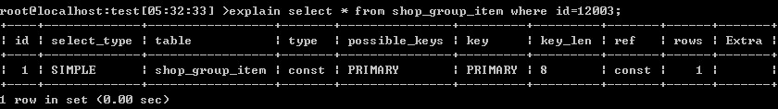
MySQL索引分析——单索引优化
explain select * from shop_group_item where id=12003;
我们的where条件中只有一个id字段，所以MySQL理所当然的使用了主键索引；这种情况下效率是非常高的，语句执行几乎没有花费什么时间

Slide 34
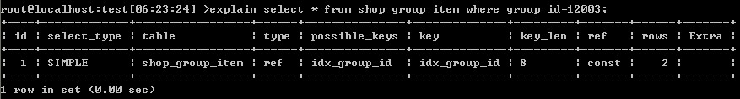
MySQL索引分析——单索引优化
explain explain select * from shop_group_item where group_id=12003;
该sql和只用主键id查询的解析结果基本一样，用时也很少；唯一的一点差别就是type值不一样，这是因为idx_group_id这个索引没有像主键的那样的唯一性约束，系统无法判断group_id=12003的记录的准确数量

Slide 35
MySQL索引分析——单索引优化
explain explain select * from shop_group_item where group_id=12003;
该sql和只用主键id查询的解析结果基本一样，用时也很少；唯一的一点差别就是type值不一样，这是因为idx_group_id这个索引没有像主键的那样的唯一性约束，系统无法判断group_id=12003的记录的准确数量

Slide 36


MySQL索引分析——单索引优化
explain select * from shop_group_item where group_id=144030 and user_id=157860040;
我们可以看到，在只对group_id和user_id分别建了单索引的情况下，数据库选择了索引合并的方式。Extra字段可以看到，数据库是通过intersect的方式去处理索引结果集合并的；

Slide 37
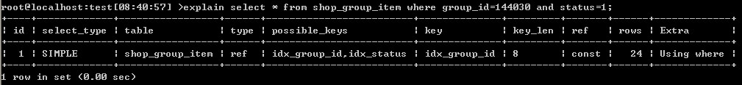
MySQL索引分析——单索引优化
explain select * from shop_group_item where group_id=144030 and status=1;
这里我们可以看出，虽然在group_id和status两个字段上都建有单索引，但是status上的索引并没有被选用，而只应用了group_id上的索引；数据库为什么会有这样不同的处理结果呢？数据库为什么会有这样不同的处理结果呢？我们不妨回顾一下我们前面给出的这几个索引的基本信息；我们会发现idx_group_id这个索引的Cardinality字段值为24711，idx_user_id为32949，而status字段上的idx_status仅有4，也就是说，status这个字段仅有4个不同的值，区分度非常低！也就是说这个条件对记录的过滤能力非常差，所以虽然该字段建有索引，但是数据库却干脆弃之不用了！
另一点我们需要注意的是这条sql解析的Extra字段中出现了Using where这样的信息，表明该查询光走一次索引查询是搞不定的，还要进一步应用where子句中的查询条件来进行处理。

Slide 38
MySQL索引分析——组合索引优化
组合索引在我们日常的开发中也会经常用到；本质上组合索引和单索引并没有区别，只不过在组合索引中，每个b+tree节点中的包含了多个字段的数据，如下图所示：

Slide 39
MySQL索引分析——组合索引优化
删掉之前的索引，shop_group_item表上的索引结果如下：

Slide 40

MySQL索引分析——组合索引优化
explain select * from shop_group_item where group_id=12003;
我们发现，这条查询可以应用的索引有三个，虽然其中包括两个组合索引，但是MySQL最后还是选择了idx_group_id这条单索引，我们再对比一下前图的Cardinality值，发现在这三个索引中，应用到group_id字段的Cardinality值均为25155，也就是说从区分度上来讲，后两个组合索引并不比第一个单索引更好，而在扫描组合索引的索引节点时，显然效率更低一些，所以数据库很聪明的选择了单索引去查询；

Slide 41
MySQL索引分析——组合索引优化
explain select * from shop_group_item where group_id= 151272 and user_id= 907638037;
当使用group_id和user_id两个查询条件时，MysQL判断出有4个索引可以使用，分别是可应用于group_id字段的idx_group_id和idx_group_id_item_id；可应用于user_id字段的idx_user_id以及可以同时应用于这两个字段的组合索引idx_group_id_uid_status；解析器很明智的选择了匹配度最高的一个；从后边的key_len也可以看出，虽然idx_group_id_uid_status这个索引包含有三个字段，但是由于条件里只有group_id和user_id两个条件，所以只应用了索引中的前两个字段；

Slide 42
MySQL索引分析-组合索引优化
explain select * from shop_group_item where group_id=157860040 and status=1;
很可惜，idx_group_id_uid_status这个组合索引并没有起作用，只有group_id上的单索引被使用了；其实在我们了解了上边的组合索引的结构之后，就应该能想明白了为什么了；
因为B+Tree实现的组合索引这种索引结构，其本身就是要求最左前缀匹配的，当查询条件中不包含索引中的第一个字段时，系统是无法在树中确定查找的入口的，如果要强制去使用索引，那么只能从根节点去遍历，这样的话效率反而不如使用单索引了；
。

Slide 43
MySQL索引分析——查询基本规范
1、count(1)和count(primary_key) 优于 count(*)
很多人为了统计记录条数，就使用 count(1) 和 count(primary_key) 而不是 count(*) ，他们认为这样性能更好，其实这是一个误区。对于有些场景，这样做可能性能会更差，应为数据库对 count(*) 计数操作做了一些特别的优化。
2、count(column) 和 count(*) 是不一样的
count(column) 和 count(*) 是一个完全不一样的操作，所代表的意义也完全不一样。 count(column) 是表示结果集中有多少个column字段不为空的记录 count(*) 是表示整个结果集有多少条记录
3、select a,b from … 比 select a,b,c from … 不可以让数据库访问更少的数据量
实际上，大多数关系型数据库都是按照行（row）的方式存储，而数据存取操作都是以一个固定大小的IO单元（被称作 block 或者 page）为单位，一般为4KB，8KB… 大多数时候，每个IO单元中存储了多行，每行都是存储了该行的所有字段（lob等特殊类型字段除外）。 所以，我们是取一个字段还是多个字段，实际上数据库在表中需要访问的数据量其实是一样的。

Slide 44
MySQL索引分析——查询基本规范
4、尽量少 join
对于复杂的多表 Join，一方面由于其优化器受限，再者在 Join 这方面所下的功夫还不够，所以性能表现离 Oracle 等关系型数据库前辈还是有一定距离。但如果是简单的单表查询，这一差距就会极小甚至在有些场景下要优于这些数据库前辈
5、尽量少排序
排序操作会消耗较多的 CPU 资源，所以减少排序可以在缓存命中率高等 IO 能力足够的场景下会较大影响 SQL 的响应时间。
6、尽量避免 select *
7、尽量用 join 代替子查询
虽然 Join 性能并不佳，但是和 MySQL 的子查询比起来还是有非常大的性能优势
8、尽量少 or
当 where 子句中存在多个条件以“或”并存的时候，MySQL 的优化器并没有很好的解决其执行计划优化问题，再加上 MySQL 特有的 SQL 与 Storage 分层架构方式，造成了其性能比较低下，很多时候使用 union all 或者是union（必要的时候）的方式来代替“or”会得到更好的效果。

Slide 45
MySQL索引分析——查询基本规范
9、尽量用 union all 代替 union
union 和 union all 的差异主要是前者需要将两个（或者多个）结果集合并后再进行唯一性过滤操作，这就会涉及到排序，增加大量的 CPU 运算，加大资源消耗及延迟。所以当我们可以确认不可能出现重复结果集或者不在乎重复结果集的时候，尽量使用 union all 而不是 union。
10、尽量早过滤
这一优化策略其实最常见于索引的优化设计中（将过滤性更好的字段放得更靠前）。
11、尽可能对每一条运行在数据库中的SQL进行 explain

Slide 46
结束语
推荐书籍：
《高性能MySQL》
《MySQL技术内幕》
《MySQL技术内幕 innodb 存储引擎》
《MySQL性能调优与架构设计》
《MySQL数据库开发、优化与管理维护》
本人微博：
http://weibo.com/hailiang0901
QQ:249782944

